Slide 1
Контрольное тестирование по теме: «Удельная Русь»

Slide 2
Задачи урока:
Обобщить и систематизировать знания учащихся по теме: «Удельная Русь»;
Проконтролировать знания учащихся по данной теме;
Воспитывать у учащихся самостоятельное суждение и умение высказывать свою точку зрения.

Slide 3
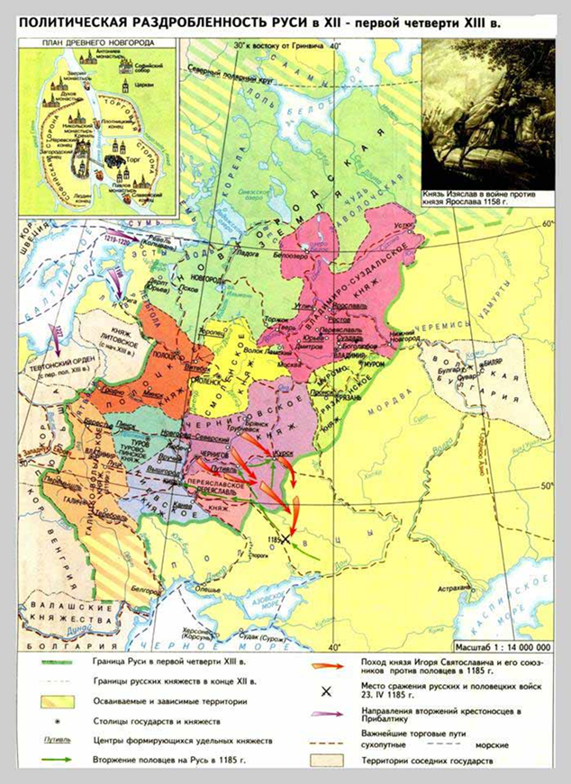

С 30-х гг. XIIвека
Закономерный этап развития
В середине XIIвека- 15 княжеств, в начале XIII- 50

Slide 4
1.Отметьте причину государственной раздробленности
А) набеги половцев на русские земли
Б) укрепление международных связей русских кня­жеств
В) захват Киева половцами
Г) развитие натурального хозяйства
2.Наиболее распространенный материал для письма в Новгороде
А) телячья кожа В) береста
Б) бумага Г) доски
3. Первое летописное упоминание о Москве связано с именем князя
А) Андрея Боголюбского В) Владимира Мономаха
Б) Юрия Долгорукого Г) Ярослава Мудрого

Slide 5
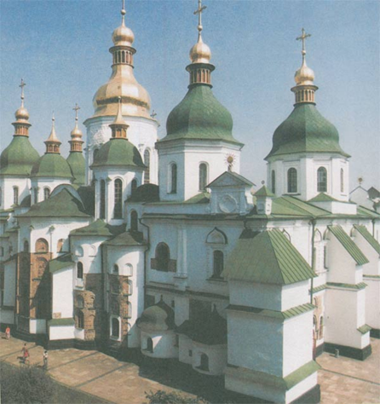
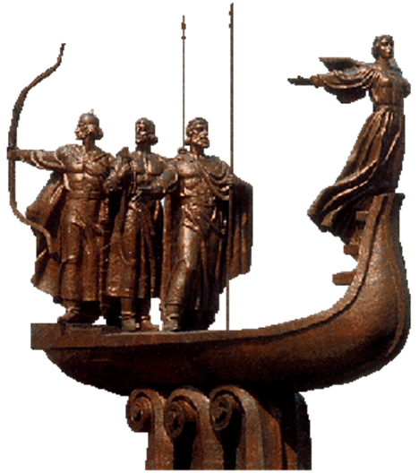
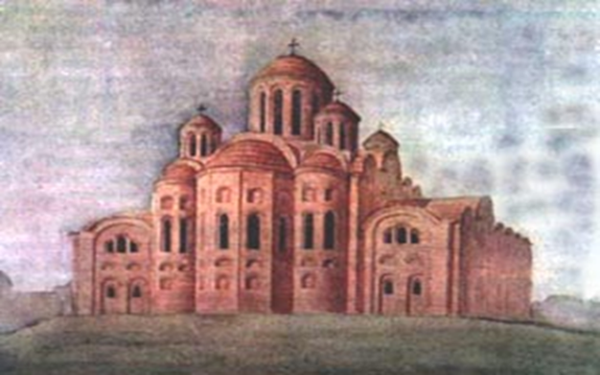

Slide 6
4.При князе Андрее Боголюбском
А) внесены дополнения в Русскую Правду
Б) принято христианство
В) построен Софийский собор в Новгороде
Г) построен Успенский собор во Владимире
5.Укажите имя князя, о котором идет речь. Он совершил ряд походов в Волжскую Болгарию в 1183, 1185 и 1205 гг., а также успешный поход на половцев; при нем был построен Дмитриевский собор во Владимире.
А) Юрий Долгорукий В) Александр Невский
Б) Всеволод Большое Гнездо Г) Мстислав Удалой
6. Верховная власть в Новгороде принадлежала
А) князю В) Боярской думе
Б) вече Г) Архиепископу

Slide 7
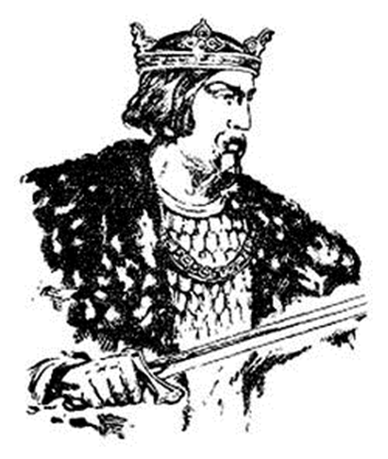
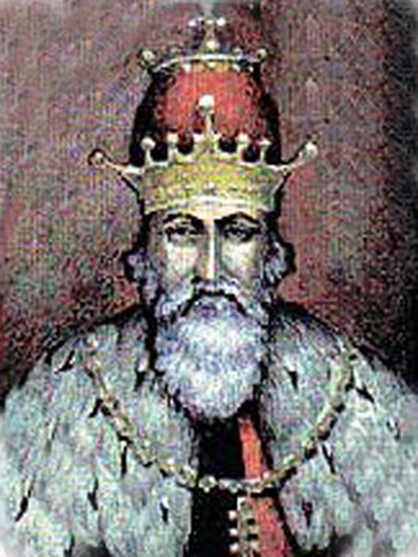
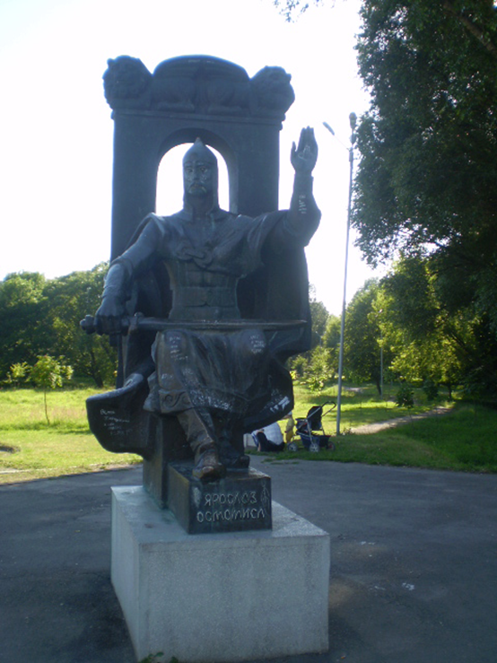
Роман Мстиславович
Даниил Романович
Ярослав Осмомысл

Slide 8
7.Новгородской дружиной командовал
А) тысяцкий В) архиепископ
Б) посадник Г) князь
8.Когда Русь вступила в период государственной раздробленности:
А) с 1132гг. Б) с 1035 гг. В) с 1140 г.г
9.О каком уделе Руси идёт речь в следующем описании:
« Центр земель находится на пересечении торговых путей в Южную Прибалтику и немецкие земли, Скандинавию и страны Востока. Здесь ранее, чем в других городах появились купеческие объединения. Значительную роль в жизни города играла аристократия. Городские власти выбирались на вече, здесь же обсуждалась кандидатура приглашаемого князя».
Как можно назвать такую форму государственного устройства?
10. Назовите не менее 5 крупных и сильных княжеств удельного периода на территории Руси.

Slide 9
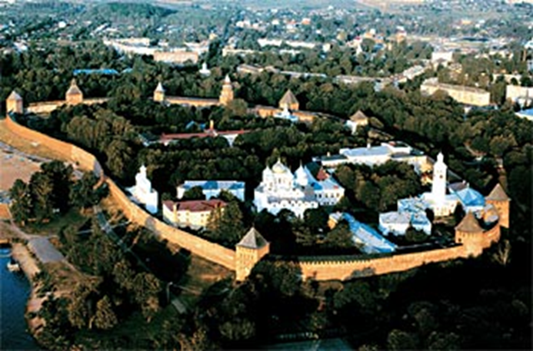
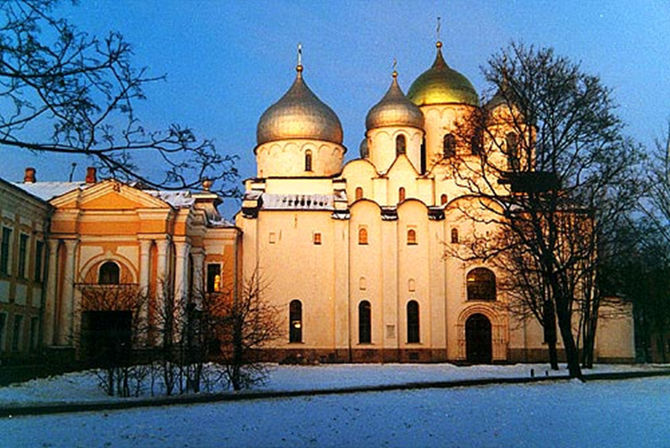
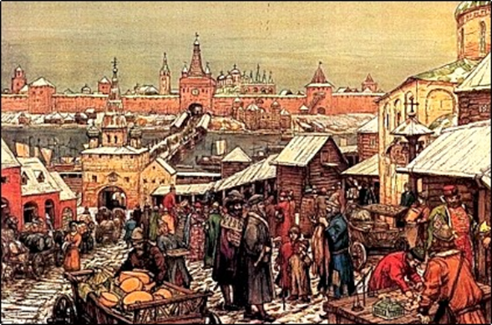
Новгородский кремль
Софийский собор

Slide 10
Термины:
Посадник, вече, тысяцкий, феодальная раздробленность, удел, натуральное хозяйство.

Slide 11
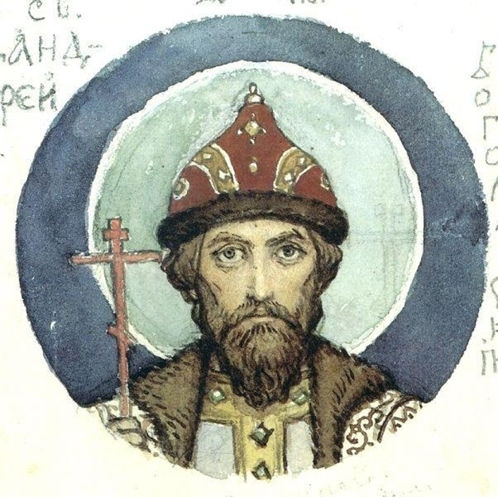
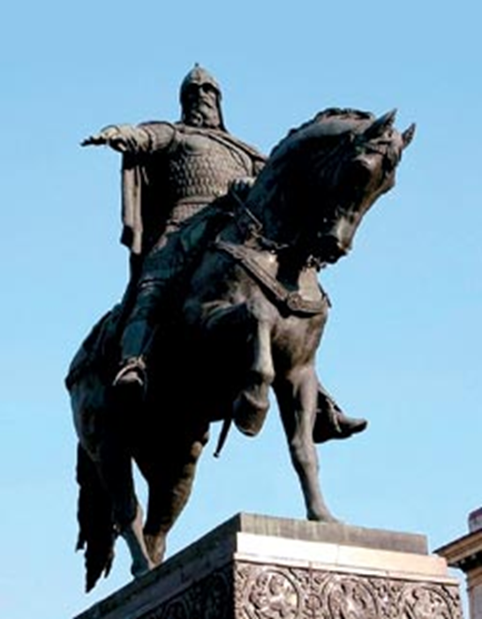
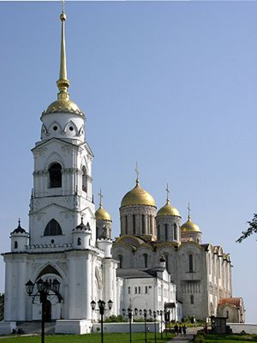
Андрей Боголюбский
Юрий Долгорукий

Slide 12
Ответы:
1- г;
2- в;
3- б;
4- г;
5- а;
6- б;
7- г;
8- а;
9- Новгородская земля

Slide 13
Успехов в учебе!
Степанова Надежда Федоровна,
учитель истории и обществознания
МБОУ Шумячская СОШ им. В.Ф.Алешина

